Slide 1
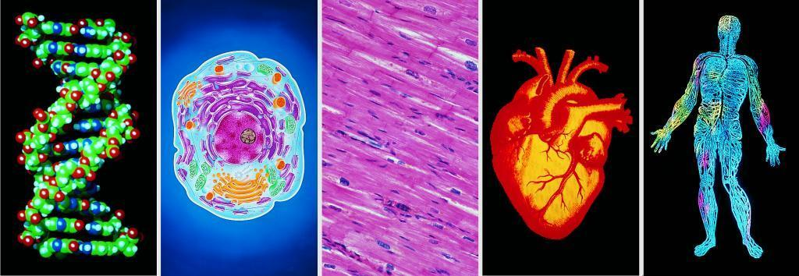
Velkommen til biologi
Notes:
Præsenter dig selv

Slide 2
Program
Hvem er I?
Bøger
Hvad er liv?

Slide 3
Grupper
Gruppe 1 | Amilla, Rachel, Elias, Selma
Gruppe 2 | Camilla, Frederik, Johanne, Zein
Gruppe 3 | Dicte, Mads, Kasper, Sofie
Gruppe 4 | Frederikke PL, Mille, Merle, Thomas
Gruppe 5 | Frederikke SH, Nanna SV, Siff
Gruppe 6 | Julie, Nilash, Maja
Gruppe 7 | Karla, Sebastian, Signe
Gruppe 8 | Nanna LNS, Sidsel, Tobias

Slide 4
Hvem er I?
Tag en runde i gruppen, hvor I på skift fortæller:
    Navn
    Klasse
    Studieretning
    Hvorfor I har valgt biologi som valgfag?
Bagefter skal I præsentere jeres sidemand for resten af holdet.

Slide 5
Bøger
Tag et kig i bøgerne: Hvad er der af forskellige emner?

Slide 6
Biologi betyder ‘læren om det levende’
…men hvad er det levende?

Slide 7
Brainstorm
Lav en liste over levende organismer på 2 min

Slide 8
Brainstorm
Lav en liste over levende organismer på 2 min
Lav en liste over ikke-levende ting på 2 min

Slide 9
En definition på liv
Se på jeres lister:
Hvad kendetegner liv?

Slide 10
Læs s. 9-11 i bogen og lav arbejdsarket

